Slide 1
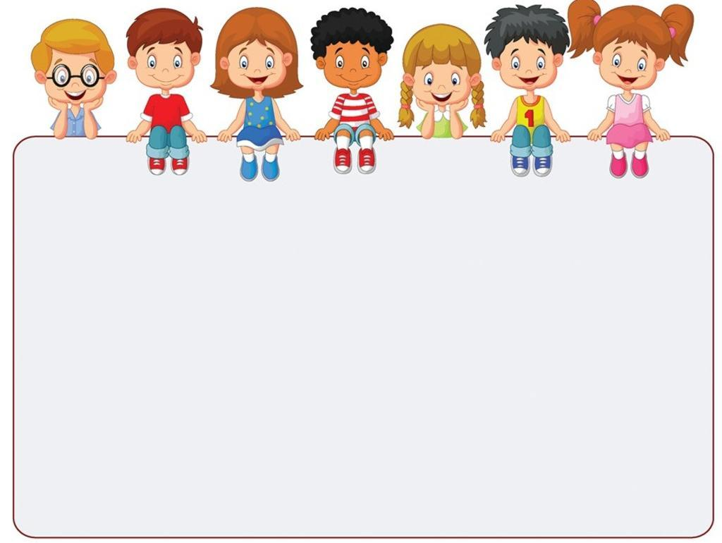
ДЕТСКИЕ МУЗЫКАЛЬНЫЕ ИНСТРУМЕНТЫ СВОИМИ РУКАМИ
музыкальный руководитель Лебедева Юлия Викторовна,
МДОУ » Детский сад № 45»

Slide 2
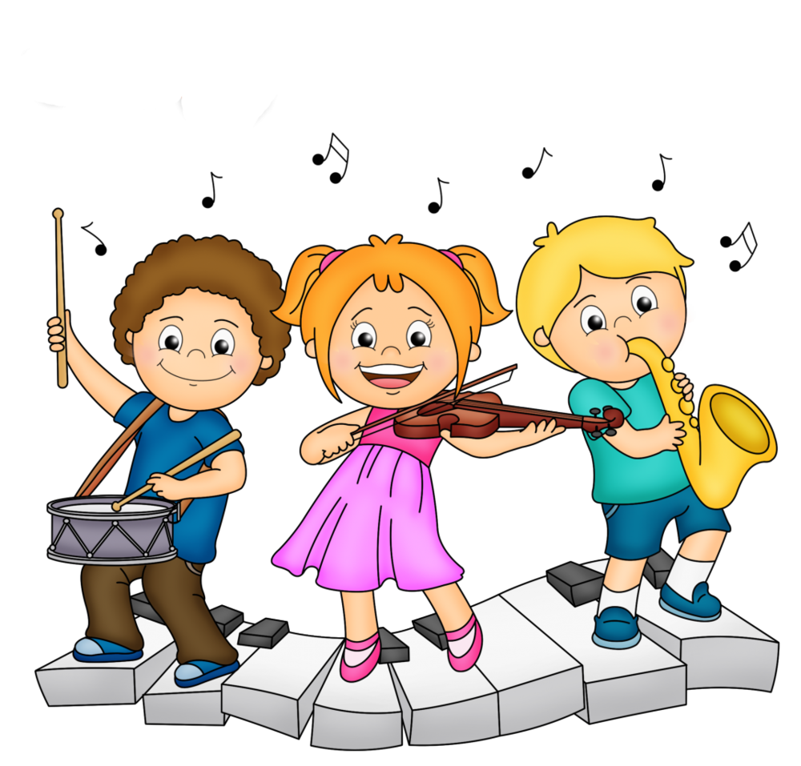
Дорогие родители!
В непростое для всех нас время, когда посещение детского сада временно невозможно, я предлагаю Вам и вашим детям изготовить музыкальные инструменты своими руками . Это занятие полезное и увлекательное.
Здесь нет четких правил и законов, поэтому любая идея легко превращается в реальность: раскрашивайте, привязывайте, приклеивайте, насыпайте, наливайте, пришивайте, экспериментируйте…
Главное – делайте музыку вместе, тогда она и малышу, и вам будет приносить море позитива!

Slide 3
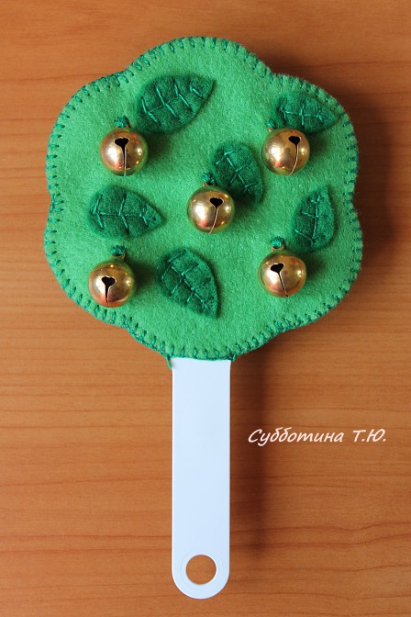
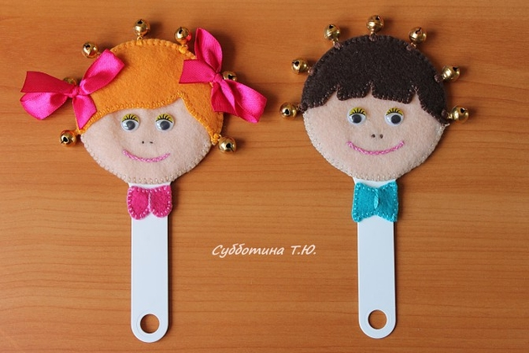
Первая игрушка малыша — погремушка.
Сделать ее проще простого.
Подберите легкую и удобную для держания пластиковую бутылку и наполните крупой, пуговками, бусинами и др. Обязательно проверьте на прочность, ребенок не должен «выпотрошить» содержимое — это может быть опасно.
Звук не должен быть резким — ребенок может испугаться. Малышей привлекает все яркое, поэтому позаботьтесь о декоре, но учитывайте, что игрушка окажется во рту малыша.
Бубенчики издают мелодичный звук, купить их можно в магазинах для рыболовов. Инструменты с бубенцами и колокольчиками понравятся даже малышам.
Звуком бубенчиков можно сопровождать песни и пляски.
Инструмент удобно держать за палочку.
Для привлечения внимания можно сделать основу игрушки в виде головы человечка, зверушки и т.п.

Slide 4
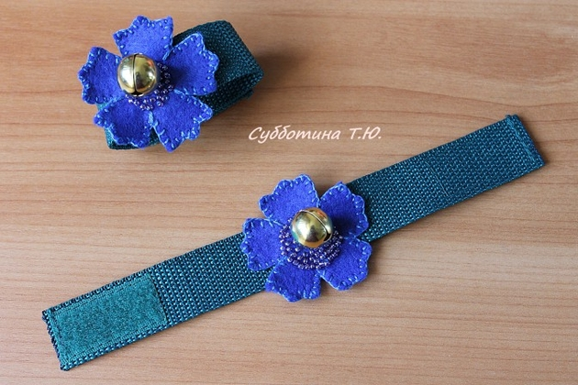
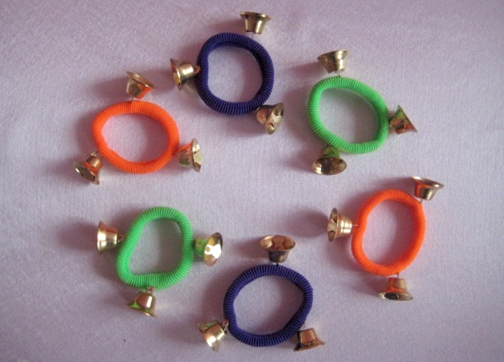
Звенящий браслетик на липучке можно надевать на ручку малыша.
Если нет под рукой липучки, сделайте музыкальный браслет на резинке.

Slide 5
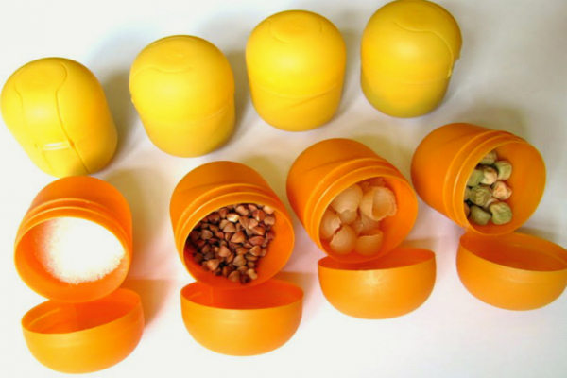
Погремушка (шумелки)
В качестве шумелок могут быть использованы любые маленькие коробочки и пластмассовые баночки (из-под «киндер-сюрпризов», из-под кремов и шампуней), заполненные на одну треть рисом, фасолью, горохом и т.п. материалами, способными шуметь.

Slide 6
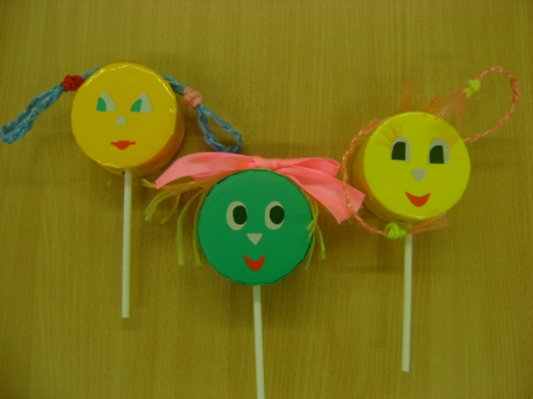
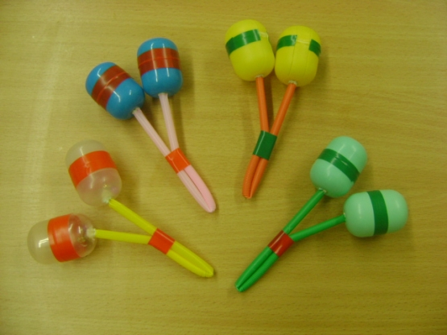
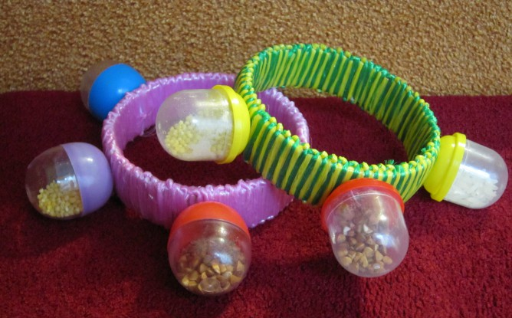

Slide 7
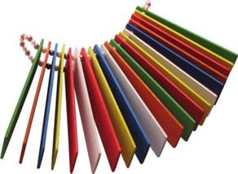
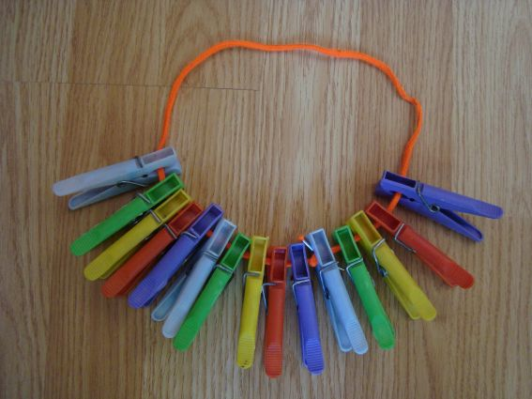
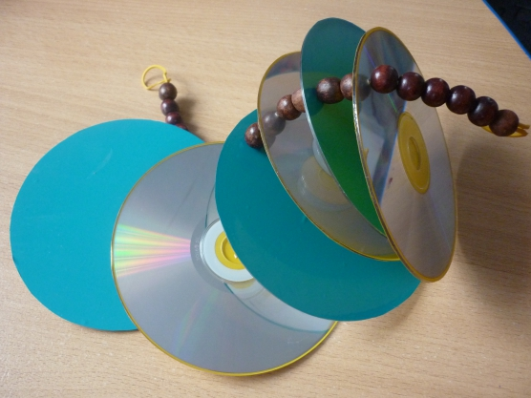
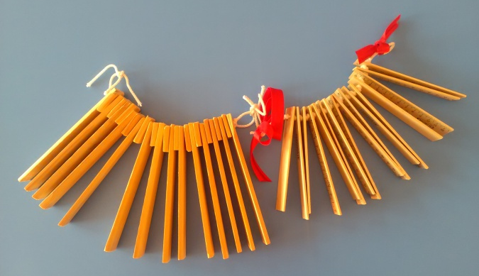
Трещотки.
В деревянных пластинках проделать дырочки и продеть в них плотную тесьму, украсить пластинки цветными листочками.

Slide 8
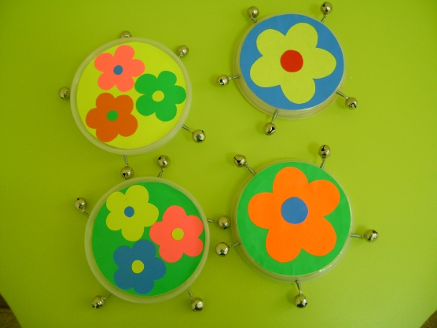
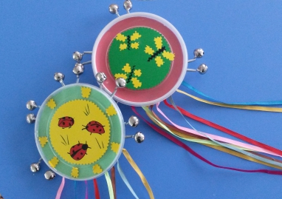
Бубны
Возьмите чистые сухие банки из-под консервы и проделайте дырочки по бокам, вставьте бубенчики и украсьте цветными картинками.

Slide 9
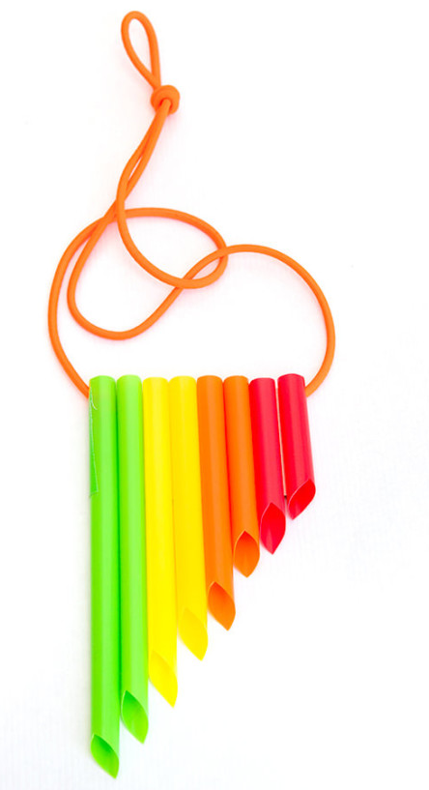
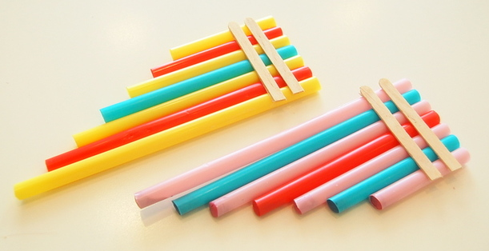
Кугиклы
Берем соломинки, кладем их в ряд и укорачиваем на разную длину.
Делаем надрезы (как на фото), а затем склеиваем их вместе.
По желанию приделайте веревочку.

Slide 10
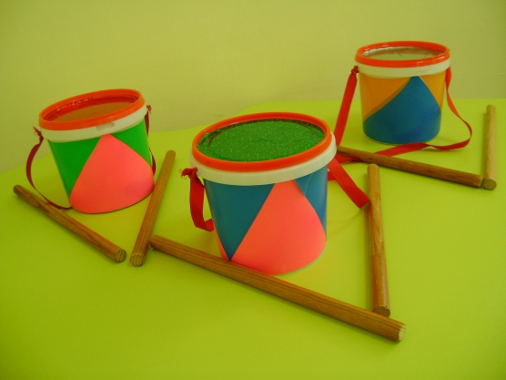
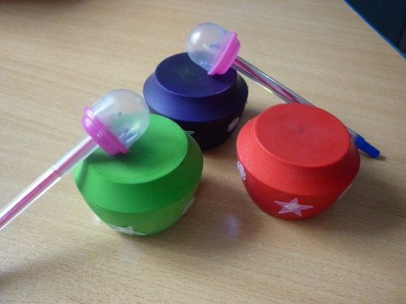
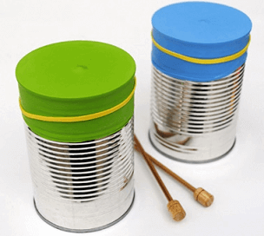
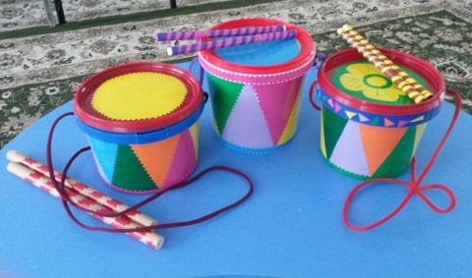
Барабаны
Его можно сделать из баночки для майонеза. Обклеить баночку цветными картинками, сделать дырочки по бокам и продеть цветные верёвочки. Для барабанных палочек можно использовать любые палочки, или деревянные, или пластмассовые.

Slide 11
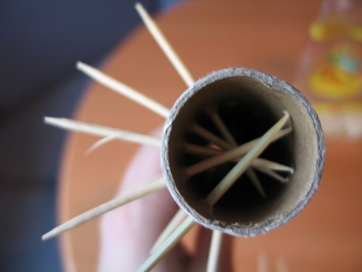
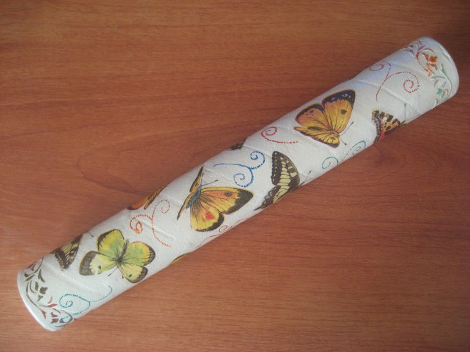
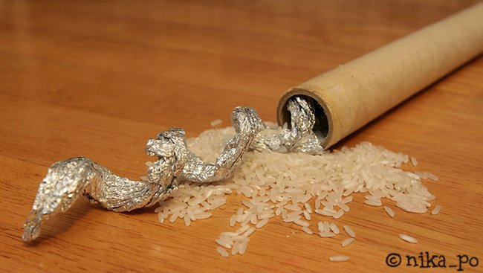
Шум дождя — мирный и убаюкивающий звук.
Сделать музыкальный инструмент с похожим звучанием несложно. Внутрь полой трубочки насыпают горох или другие крупы.
Чтобы звучал инструмент долго, из зубочисток нужно организовать препятствия, тогда крупа будет пересыпаться медленнее. Отверстия с двух сторон надежно заклеивают. . Трубочку можно оклеить красивой бумагой, сделать аппликацию или найти интересную бумажную салфетку как у меня.
.

Slide 12
Желаю Вам и вашим детям творческих успехов и прекрасного настроения!

